Slide 1

Plan de traitement de la tête et du cou par les techniques 3D, IMRT et VMAT
Ayoub El MHAMDI
Aly KHAY DJIBABA
Encadré par :
Pr.
Meknès
28 May, 2022

Slide 2
OBJECTIF
l’
S

Slide 3
PLAN
Introduction sur la radiothérapie
Les techniques de radiothérapie
Le plan de traitement de la tête et du cou
Conclusion

Slide 4
Introduction sur la radiothérapie
Définition:
La radiothérapie est un traitement locorégional des cancers, elle consiste à utiliser des rayonnements pour détruire les cellules cancéreuses.
L'irradiation a pour but de détruire les cellules cancéreuses tout en préservant le mieux possible les tissus sains et les organes avoisinants.

Slide 5
On distingue entre la radiothérapie externe (RTE) et la radiothérapie interne (curiethérapie).
Dans la radiothérapie externe: les rayons sont émis en faisceau par une machine située à proximité du patient, ils traversent la peau pour atteindre la tumeur.
Dans la curiethérapie: des sources radioactives sont implantées directement à l'intérieur du corps de la personne malade.

Slide 6
Aujourd’hui, la RT classique utilise des faisceaux de photons et/ou électrons.
Les accélérateurs de particules présents dans les appareils de RT classique génèrent un faisceau d’électrons. Ces particules chargées sont soit directement utilisées pour traiter le patient, soit dirigées vers une cible qui va créer un faisceau de photons qui est ensuite dirigé vers le patient.
Aujourd'hui, les nouvelles techniques de RTE de haute précision, ont toutes pour but de focaliser les rayons le plus précisément possible sur la tumeur et d'augmenter la dose délivrée et éviter au maximum les tissus sains.

Slide 7
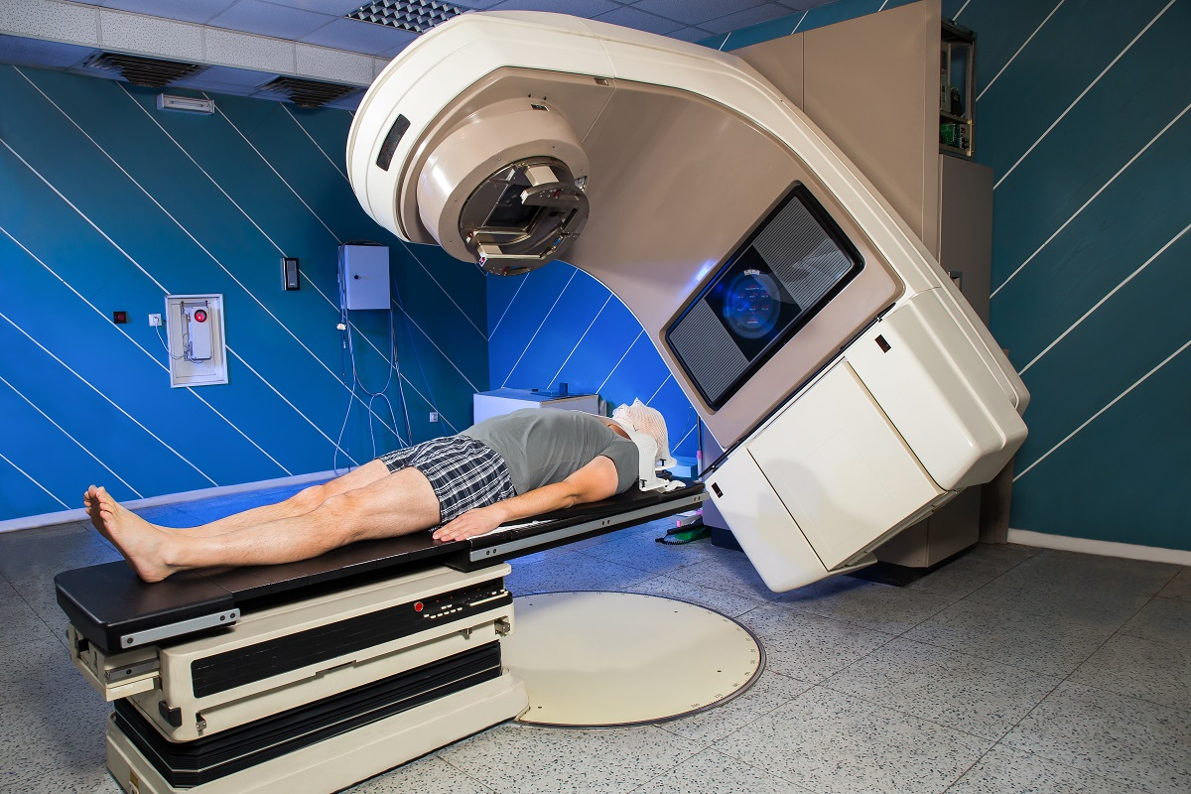
Techniques de traitement
de la radiothérapie
Definition:
En .
Ot.

Slide 8
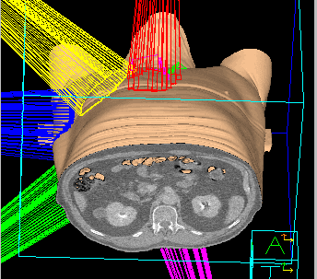
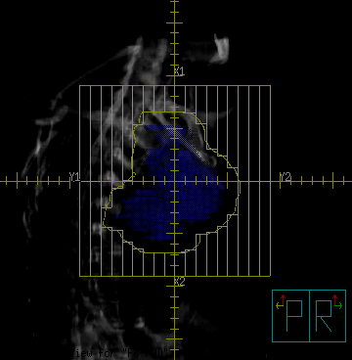
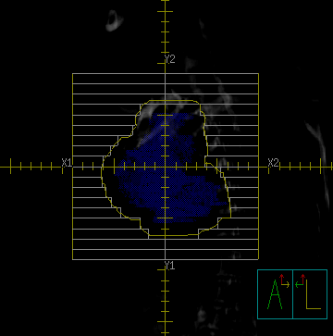
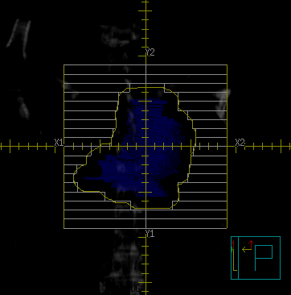
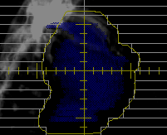
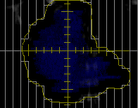
RC-3D:
Cette technique permet de faire correspondre, le mieux possible, le volume irradié au volume de la tumeur.

Slide 9
La radiothérapie conformationnelle est notamment utilisée pour le traitement des tumeurs de la sphère ORL, du cerveau, de la prostate, du thorax...
Elle utilise des images 3D de la tumeur et des organes environnants obtenues par tomodensitométrie
Des logiciels permettent de simuler virtuellement , toujours en 3D, la forme des faisceaux d’irradiation et la distribution des doses.
Cela permet de délivrer des doses efficaces de rayons en limitant l’exposition des tissus sains.

Slide 10
Le traitement par RC3D se déroule selon plusieurs étapes :
Acquisition des données anatomiques du patient.
Définition des volumes cibles et OAR.
Délivrance de la dose.
Contrôle de la position géométrique du patient

Slide 11
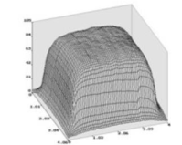
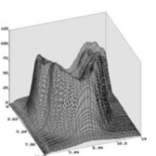
IMRT:
Cette technique consiste à faire varier la forme du faisceau au cours d’une même séance pour s’adapter précisément au volume à traiter, grâce a la modulation d’intensité.
C’est une variation spatiale volontaire de la dose à l'intérieur d'un faisceau, au cours d'une même séance.

Slide 12
IGMT:
Cette technique consiste a visualiser la tumeur au moment de la séance d’irradiation, en prenant compte de toutes variations anatomiques (déplacements ou déformations) survenu entre les séances ou pendant les séances d’irradiation
Si la position de la tumeur sous l’accélérateur ne correspond pas à la position théorique définie lors de la planification: la technique permet de changer les directions des faisceaux d'irradiation.

Slide 13
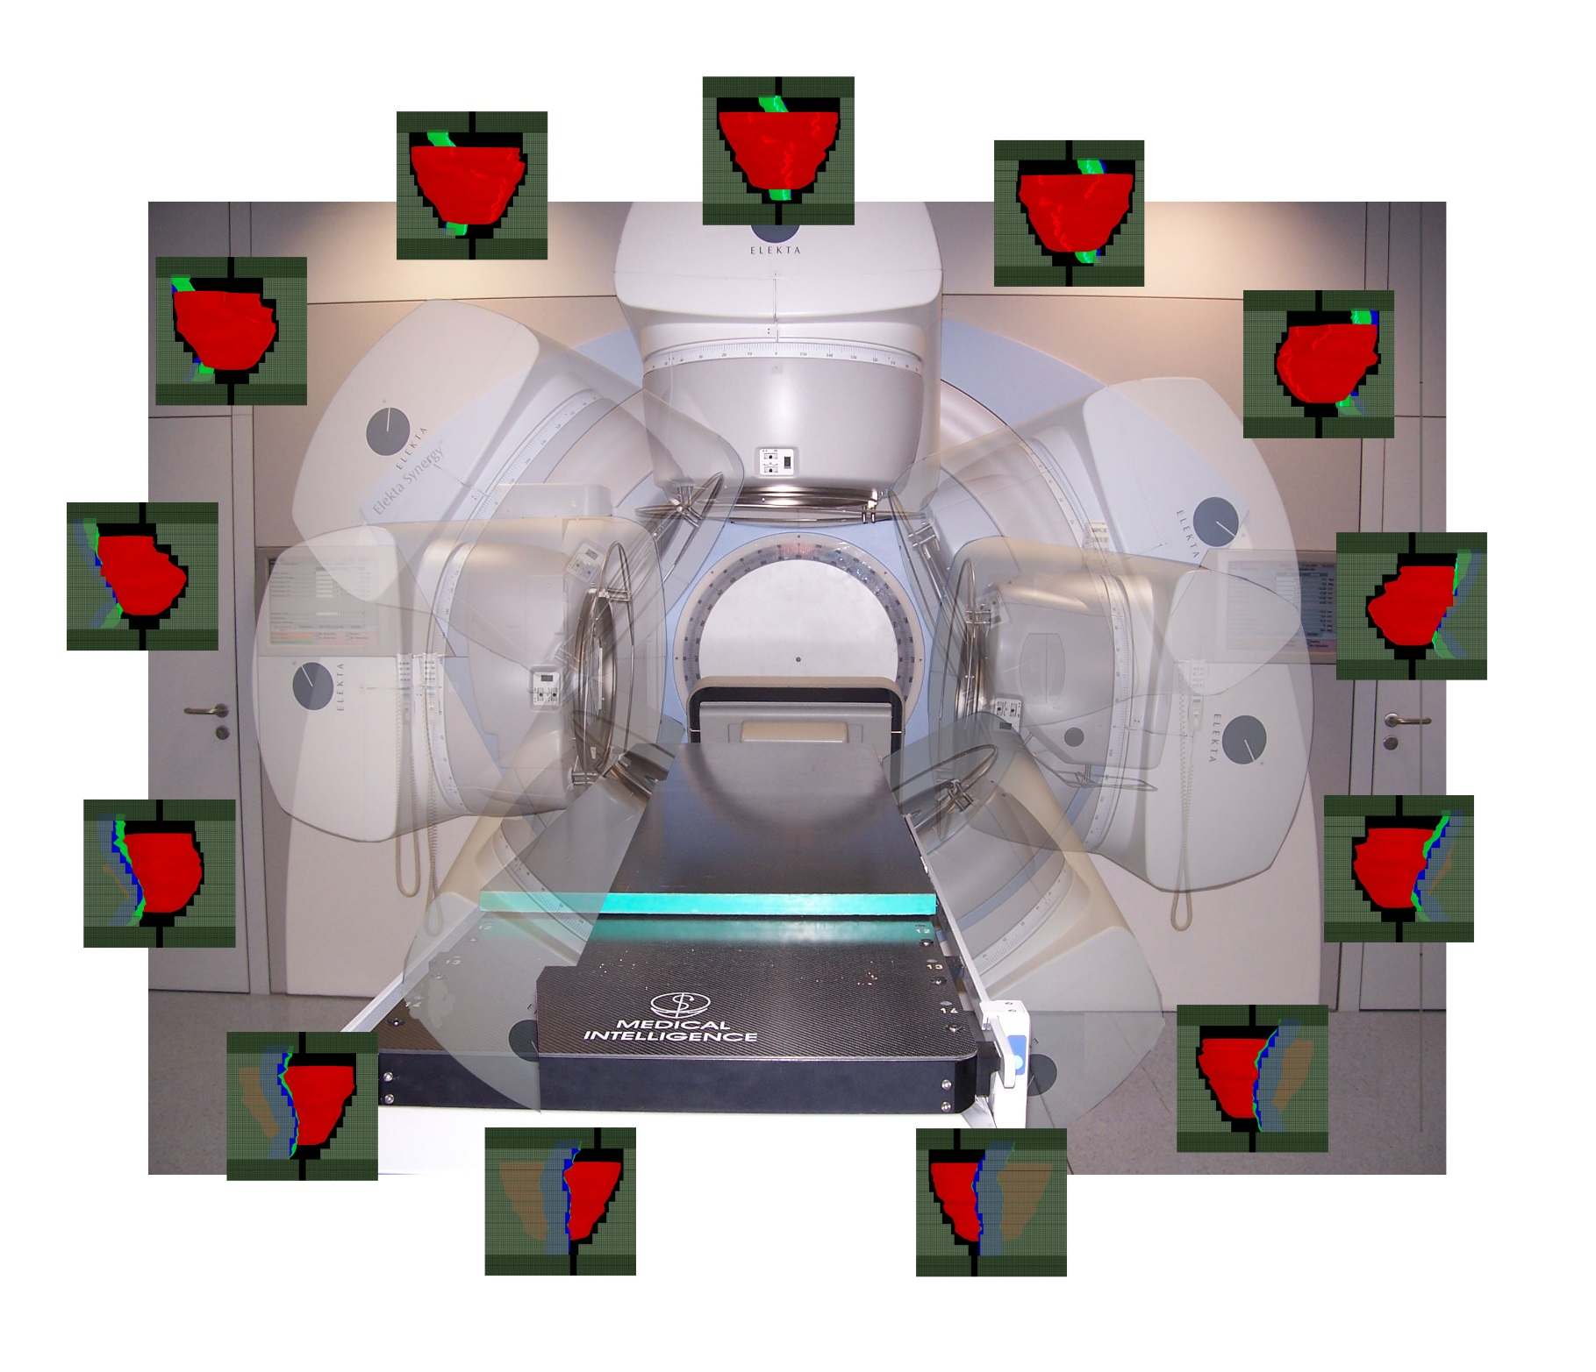
VMAT:
Le VMAT c’est une association de la RT conformationnelle guidée par l’image (IGRT) conjuguée à la modulation d’intensité(IMRT).

Slide 14
possibilité d’irradier la tumeur avec plus de précision que la RT conventionnelle grâce à une modulation (un contrôle) des faisceaux d’irradiation sur un arc complet de 360°, par modulation d'intensité et le guidage par image.
Le processus pour délivrer des doses par technique VMAT est très complexe. Il nécessite des experts en radio physique et en dosimétrie.
Une assurance qualité est obligatoire à chaque étape du processus

Slide 15
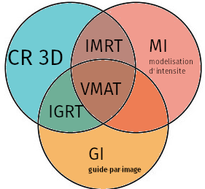
Comparaison des techniques du traitement:

Slide 16
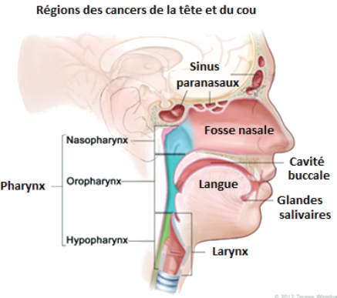
Le plan de traitement
de la tête et du cou
Définition:
Un cancer de la tête et du cou, aussi appelé cancer des voies aérodigestive supérieures ou cancer ORL, est un cancer qui touche toute la sphère ORL, allant de la base du crâne à la base du cou.

Slide 17
Le traitement de la tête et du cou est considéré comme l'un des plus difficiles à planifier en raison de l'anatomie complexe de la région de la tête et du cou, ces tumeurs étant souvent situées à proximité des organes à risque qui peuvent limiter la dose de rayonnement. .
Ces tumeurs présentent souvent un phénotype agressif et se développent souvent rapidement en raison de la richesse de l'apport lymphatique dans la région de la tête et du cou.

Slide 18
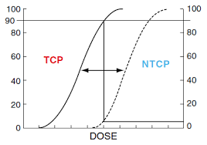
Objectif du traitement:
Délivrer de manière homogène une dose prescrite dans un volume cible tout en protégeant les organes à risque et les tissus sains avoisinants.

Slide 19
Plan de traitement
Bilan clinique: détermination du traitement
Acquisition des données anatomiques
Simulation
Dosimetier
taritememnt

Slide 20
Acquisition des données anatomiques.
Les patients doivent positioner d’une façons reproductible, qui va contribuer a diminuer les marges de sécurité autour du volume-cible.
Reproductible?
Position Confortable
Systèmes de contention: adaptés à la localisation
Repères externes

Slide 21
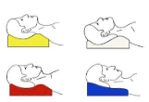
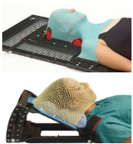
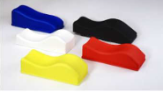
Systèmes de contention

Slide 22
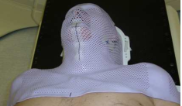
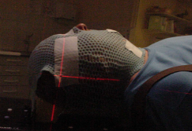
repères externes

Slide 23
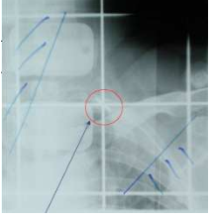
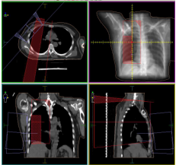
Simulation:
La simulation est l’étape du traitement de radiothérapie pendant laquelle est mis en place l’isocentre du traitement
Simulation classique Simulation virtuelle

Slide 24
Dosimétrie:
La dosimétrie désigne le calcul de la répartition de la dose dans l'organisme, en vue de déterminer la balistique optimale de traitement .
Elle a pour objectif de :
Couvrir le volume cible par les isodoses
95-107 % (dose homogène).
Ne pas dépasser les doses seuils pour les organes à risque (OAR) situés à proximité .

Slide 25
Dosimétrie:
La dosimétrie permet d’agir sur le:
Choix de l'isocentre (≈ simulation)
Nombre de faisceaux,
Type et énergie de rayonnement.

Slide 26
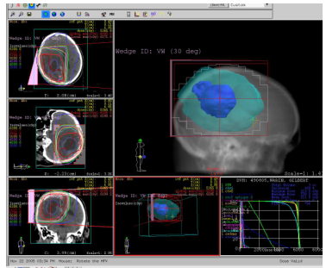
TPS (Treatment Planning System):
Logiciels dédiés à la préparation des plans de traitement de radiothérapie
Permet de calculer la distribution de dose dans le patient, pour les faisceaux du centre dans lequel le patient est traité
Création de faisceaux
Contrôle leur taille
L’angle du bras
Création de filtres
Calcul de la dose

Slide 27
Traitement:
Transfert des données de la dosimétrie vers le poste de traitement : Network Record & Verify (R&V)
R&V : système informatique (réseau + logiciel) dédié à la radiothérapie.
Il fournit d'une manière sécurisée à chaque étape de l'organisation et de la mise en œuvre de la radiothérapie toutes les informations nécessaires au bon fonctionnement de chaque fonction.

Slide 28
Conclusion
l’
S

Slide 29
Merci de votre attention

